Slide 1
CHÀO MỪNG CÁC EM
ĐẾN VỚI TIẾT HỌC HÔM NAY!

Slide 2
BÀI 29: KHÁI QUÁT VỀ SINH TRƯỞNG VÀ PHÁT TRIỂN Ở SINH VẬT

Slide 3
I. Khái niệm sinh trưởng, phát triển và mối quan hệ giữa sinh trưởng, phát triển ở sinh vật
Nêu khái niệm sinh trưởng và phát triển ở sinh vật

Slide 4
Trả lời:
Sinh trưởng ở sinh vật: là quá trình tăng về kích thước, khối lượng của cơ thể do tăng số lượng và kích thước của tế bào, làm cơ thể lớn lên.
Phát triển ở sinh vật: là quá trình biến đổi tạo nên các tế bào, mô, cơ quan, hình thành chức năng mới ở các giai đoạn.

Slide 5
Thảo luận nhóm
1, Tìm các ví dụ về sinh trưởng, phát triển.
2, Nêu mối quan hệ giữa sinh trưởng và phát triển ở sinh vật và cho biết tốc độ sinh trưởng có đồng đều ở các giai đoạn không?

Slide 6
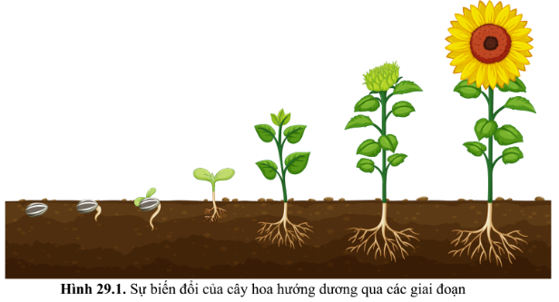
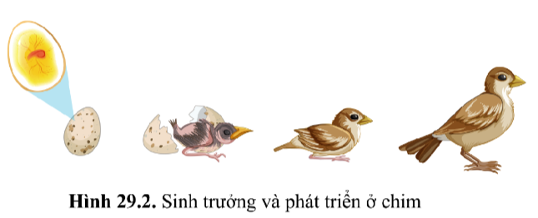
Quan sát hình 29.1 , 29.2 và trả lời câu hỏi:
Lấy ví dụ chứng minh mối quan hệ giữa sinh trưởng và phát triển ở động vật.
Quan sát hình 29.1 và 29.2 chỉ ra dấu hiệu của sinh trưởng và phát triển.

Slide 7
Trả lời:
Ví dụ: Trong vòng đời của ếch:
Nòng nọc → kích thước nhất định → ếch → kích thước nhất định → phát dục sinh sản.
Cơ thể trước tuổi phát dục: sinh trưởng nhanh
Sau tuổi sau phát dục: sinh trưởng chậm lại.
Dấu hiệu của:
Sinh trưởng: tăng khối lượng, kích thước của cơ thể, các cơ quan trong cơ thể.
Phát triển: biến đổi tạo nên các tế bào, mô, cơ quan và sự hình thành các chức năng mới ở mỗi giai đoạn.

Slide 8
Phiếu học tập số 1
Câu 1: Tìm hiểu ảnh hưởng của các nhân tố đến sự sinh trưởng và phát triển của sinh vật
Nhân tố | Ảnh hưởng đến sự sinh trưởng và phát triển | Ví dụ
Chất dinh dưỡng | Cơ thể sinh vật nếu thiếu hoặc thừa chất dinh dưỡng → tốc độ sinh trưởng và phát triển của sinh vật | Thức ăn thiếu protein→ vật nuôi sẽ chậm lớn và gầy yếu. Cây lúa: + Thiếu đạm → sinh trưởng chậm. + Thừa đạm → sinh trưởng nhanh, phát triển chậm.
Nước | + Thiếu nước → phát triển chậm hoặc chết. + Nước ảnh hưởng đến: nảy mầm, lớn lên (ở thực vật), con non, con trưởng thành (ở động vật). | + Cây lúa non cần nhiều nước, cây lúa chin cần ít nước. + Nòng nọc chỉ có thể sống trong nước. Còn ếch thì có thể sống trong nước hoặc dưới cạn.

Slide 9
CẢM ƠN CÁC EM ĐÃ
LẮNG NGHE BÀI GIẢNG!

